Slide 1

梳理总结

Slide 2
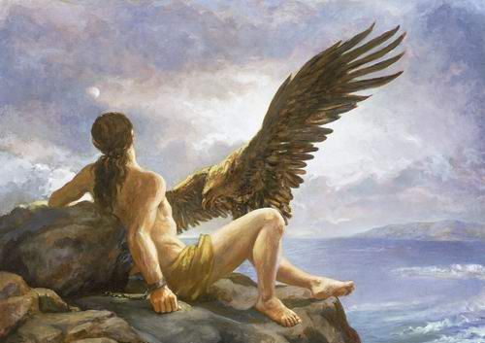
第二部分 普罗米修斯与单词

Slide 3
故事梗概

Slide 4
普罗米修斯造人
雅典娜吹来灵魂
老普得罪宙斯
老普盗取天火
惩罚普罗米修斯
众神打造潘多拉
潘多拉来到人间
大洪水来袭
丢卡利翁和皮拉幸存
抛石产生新人类

Slide 5
相关词根

Slide 6
普罗米修斯造人
雅典娜吹来灵魂
老普盗取天火
惩罚普罗米修斯
众神打造潘多拉
潘多拉来到人间
词根hum=泥土
词根spir=吹
前缀pan=全
Pandora's box
灾难不幸之源
词根dor/don=礼物；赠送
woe灾难；不幸

Slide 7
普罗米修斯
爱屁米修斯
阿特拉斯
前缀pro-/pre-=前
前缀epi-=后
atlas地图册
词根meth=智慧

Slide 8
拓展词根词缀

Slide 9
名词后缀-ion/-tion
前缀tele-=远
形容词后缀-al
形容词后缀-ible/-able/-ble/-ile=able
前缀im-/in- = 1)向里；2）否定
前缀ex-/ec-/es-/e- =向外
后缀-ent/-ant = 1）名词后缀（……人）；2）形容词后缀
词根it=走
词根vis=看
词根frac/frag=break
词根phon=声音（人声；音乐声）
词根son =声音（人声；音乐声；物体声）

Slide 10
前缀sur-/super- =上【超】
前缀su-/sub- =下【副；次；亚】
前缀de- =1)去除，离开【来自delete】 2）向下【来自down】
词根port =1）部分；2）搬运
前缀trans- =改变；转移
词根fer =拿
词根soph =智慧
词根log/logue =说（唠嗑）
词根vis=vid =看

Slide 11
有关老普的故事暂且讲到这里吧
他和他的小伙伴的故事着实帮我们记住了不少单词
现在你该相信我之前所说了吧
本篇所学
不但让你了解西方文化，记住很多单词
而且还是
男生诱骗女生的法宝
女生防止被骗的工具

Slide 12
既然如此
小伙子们，把这段希腊神话故事讲给姑凉们听吧
她们一定会觉得你好帅啊！懂得好多！
姑凉们，听完他们讲之后
告诉他们：我早就听过了，讲的不咋地！
接下来的希腊神话故事你还会讲吗？

Slide 13
更多精彩，我们下部分再见！

Slide 14
赵铁夫讲单词

